Slide 1
AutoCAD
térbeli testek szerkesztése
(síkrajzokból test készítése)

Slide 2
Vegyük elő az első rajzot (acad-rajz1.pdf), ha elmentettük, vagy készítsük el újra.
A vastag vonallal megrajzolt objektum a lényeges, a szimmetria- és méretvonalak most nem fontosak.
A rajzot „meg fogjuk vastagítani” a KIHÚZÁS paranccsal.
Ennek első lépéseként lemeztárgyat kell létrehozni a síkrajzból.

Slide 3
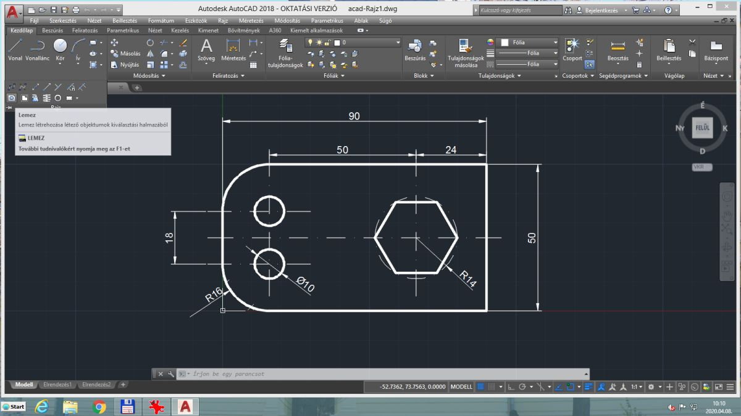
LEMEZ parancs kiadása; miután a kis háromszögre kattintva a plusz menü lenyílt.

Slide 4
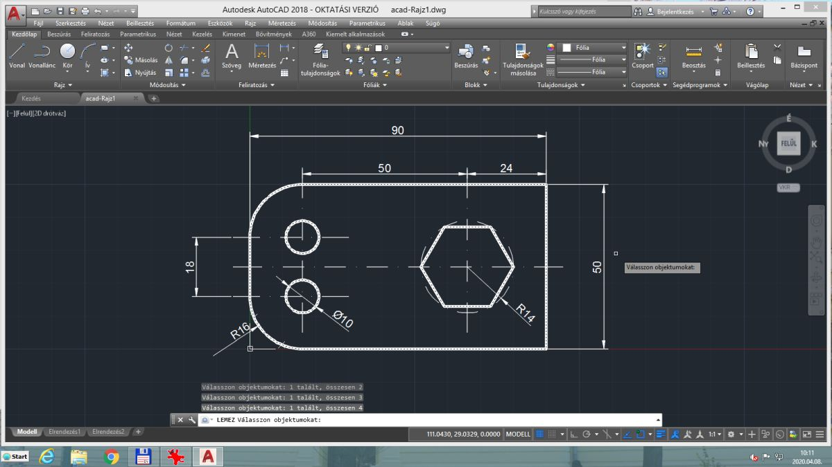
Ki kell jelölni mindent, amit lemezzé alakítunk (itt: minden vastag vonalas).

Slide 5
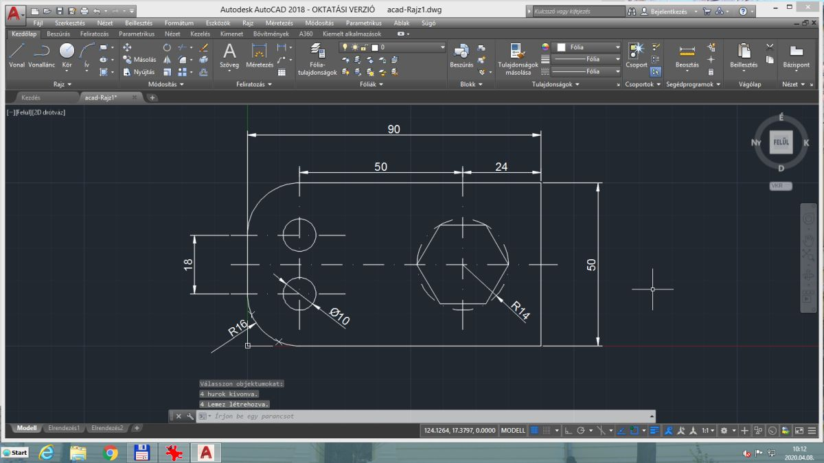
ENTER-rel befejezzük a kijelölést.
Ha mindent jól csináltunk, akkor 4 lemez lett.

Slide 6
A két kis kör és a hatszög furat lenne, ezért ezeket a lemezeket ki kell vonni a nagyból.
A „Szilárdtest műveletek” között lehet ezt megtalálni.

Slide 7
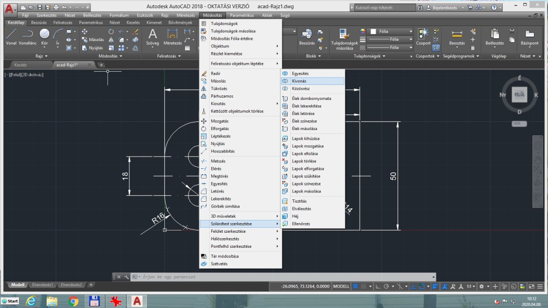
Testek KIVONÁSa parancs.

Slide 8
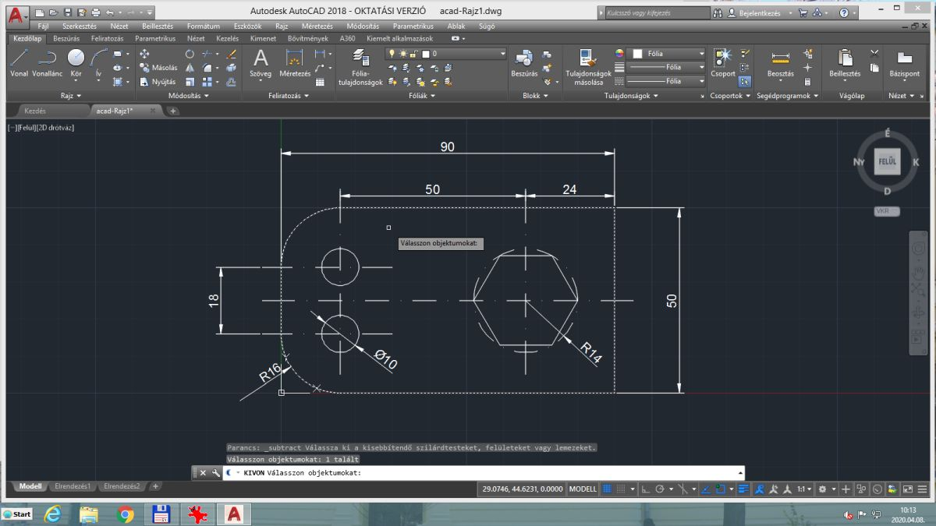
Kijelöljük AMIBŐL kivonunk és ENTER.

Slide 9
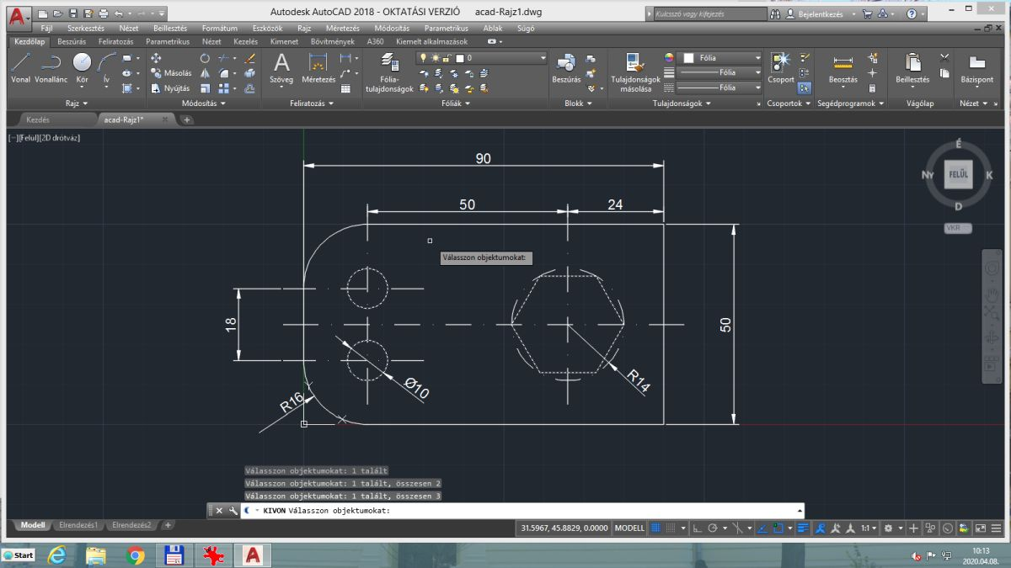
Kijelöljük AMIKET kivonunk és ENTER.

Slide 10
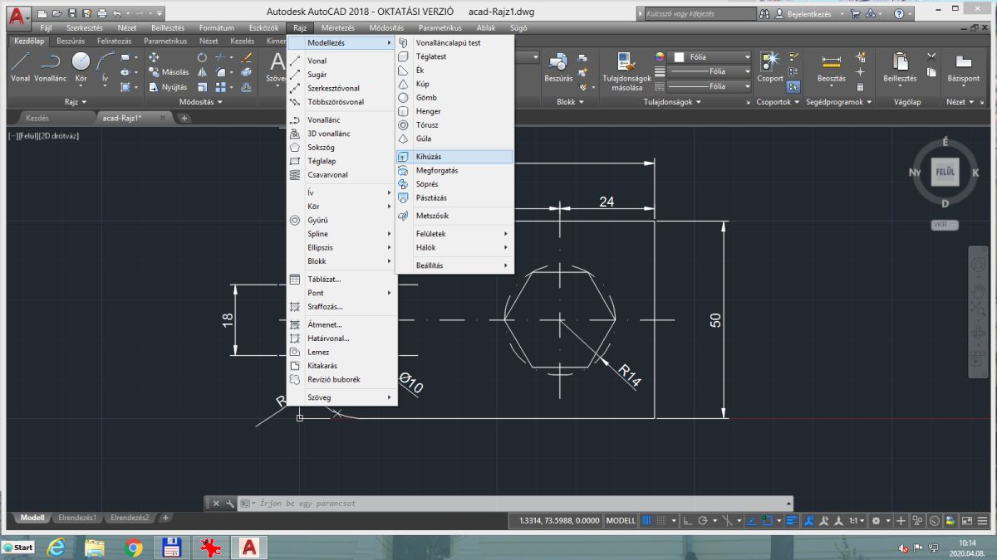
KIHÚZÁS parancs kiadása után kijelöljük az – immár – lyukas lemezt egy vonalára kattintva, majd ENTER.
Ekkor fogja kérni a kihúzás magasságát. Legyen ez most pl.: 15.

Slide 11
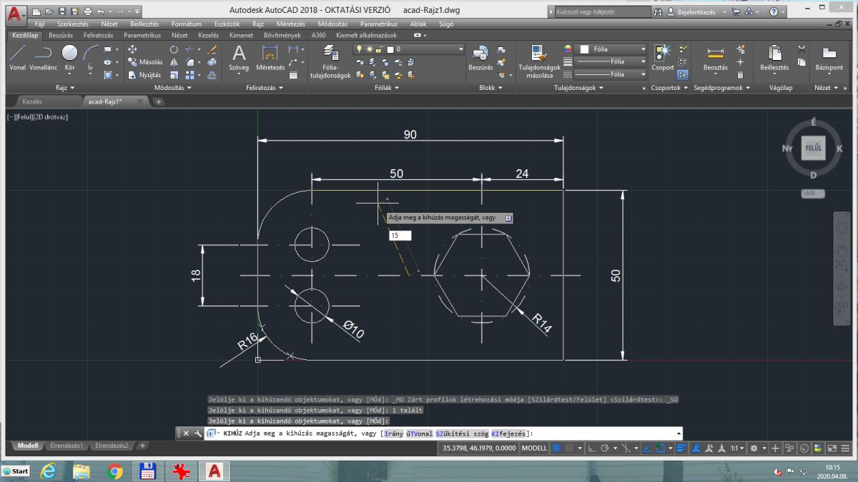
15 és ENTER.

Slide 12
Már 3D test.
Ahhoz, hogy ezt lássuk is, el kell forgatni a látványt, és esetleg egy másik látványstílust bekapcsolni.

Slide 13
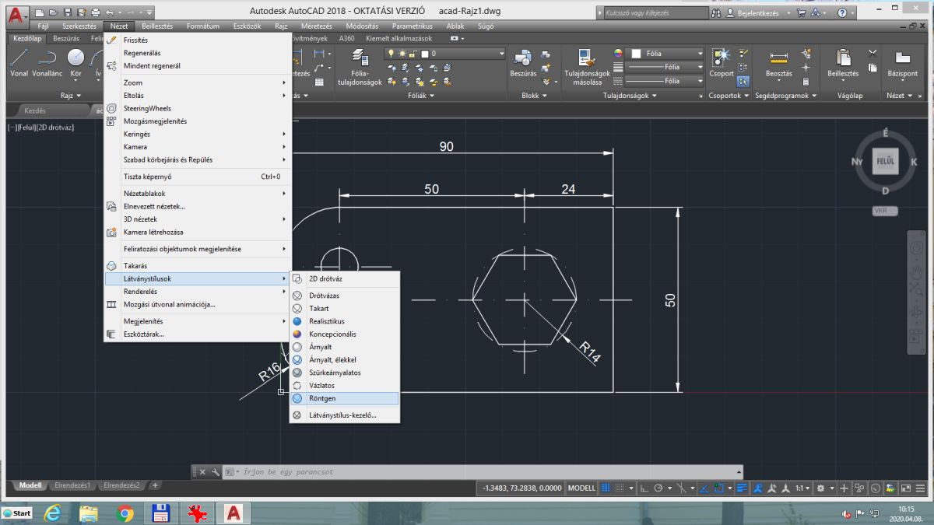
Kiválasztjuk pl. a „Röntgen” stílust.

Slide 14
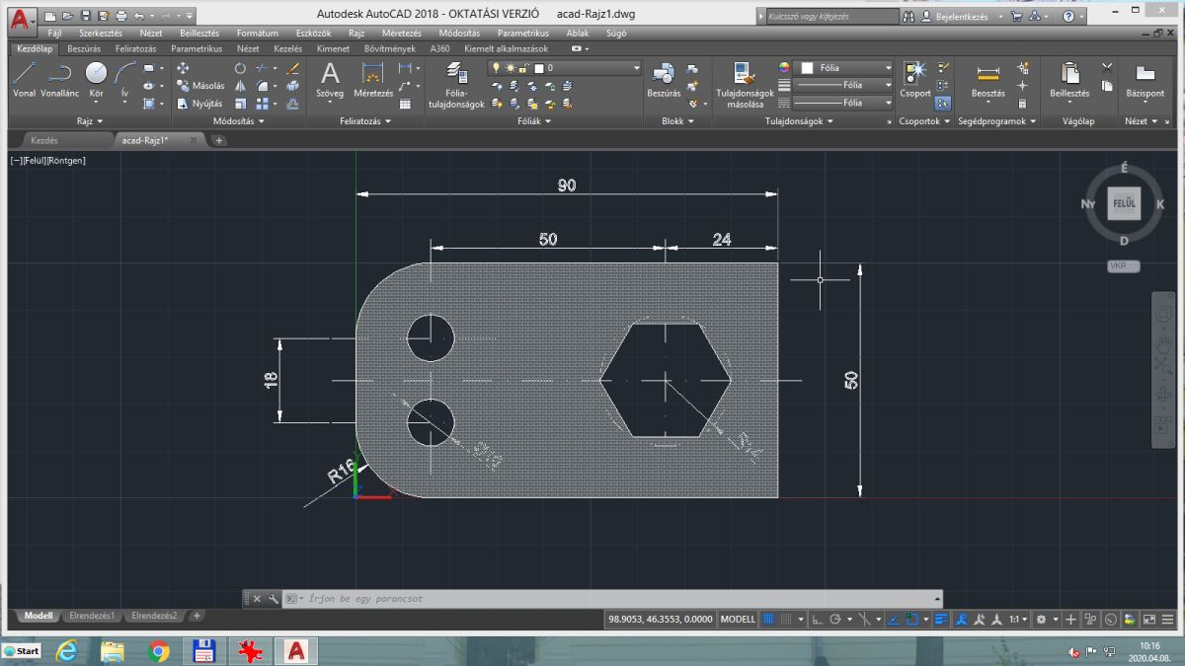

Slide 15
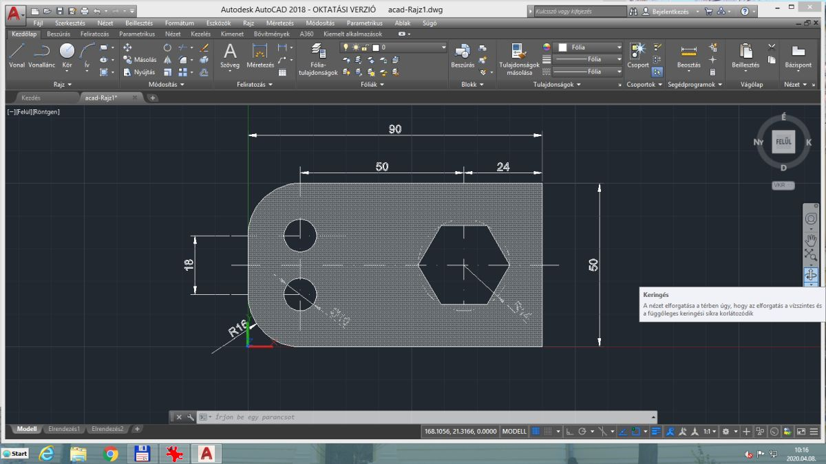
A navigációs menüben kiválasztjuk a „szabad forgatást”.
Az egér bal gombját a rajzterületen nyomva tartva és mozgatva az egeret, a kép elfordul.

Slide 16
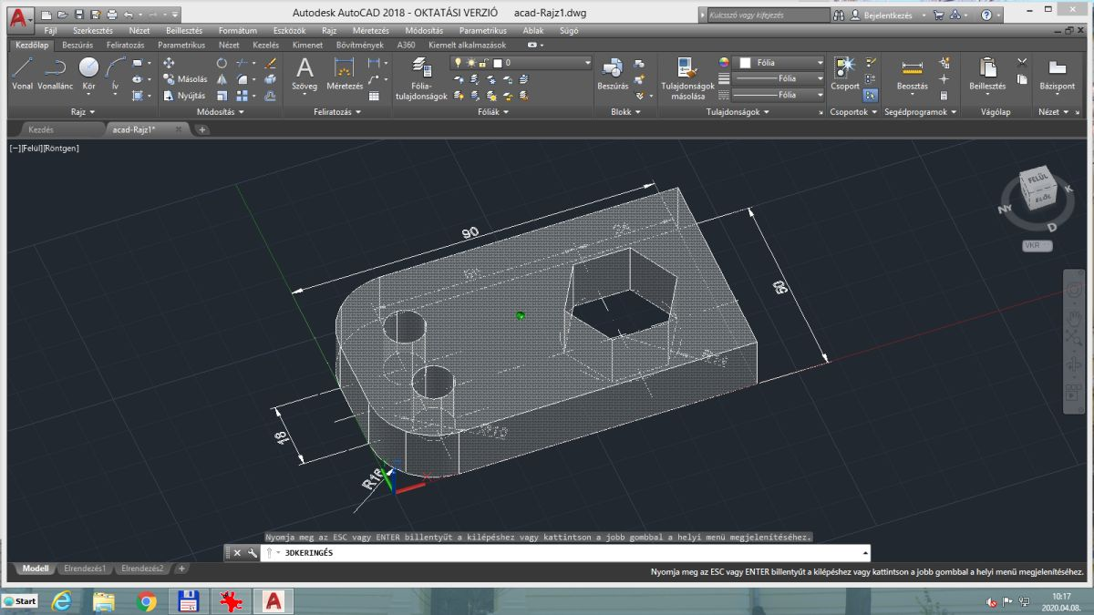
Az ESC billentyűvel ki lehet lépni a forgatási üzemmódból.

Slide 17
Vegyük elő / készítsük el a második rajzot (acad-rajz2.pdf).
Az előzőek alapján lemezzé kell alakítani a vastag vonallal rajzolt objektumokat.
Ügyeljünk arra, hogy minden vonalszakaszt kijelöljünk.
Az ENTER után 5 lemez kell, hogy elkészüljön.

Slide 18
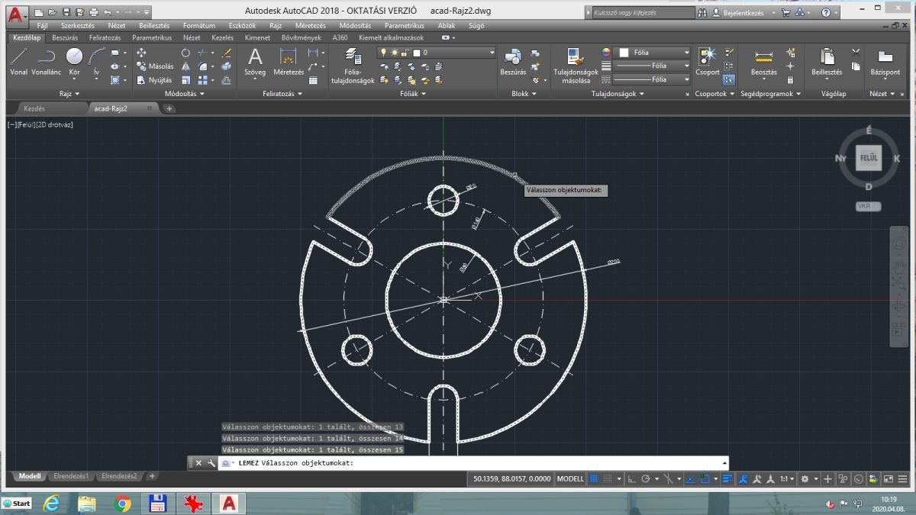

Slide 19
Kivonjuk a középső kört és a 3 kis kört a nagy alakzatból.
A lemezt kihúzzuk. A kihúzás magassága ebben a példában 10.
Látványstílus: röntgen.

Slide 20
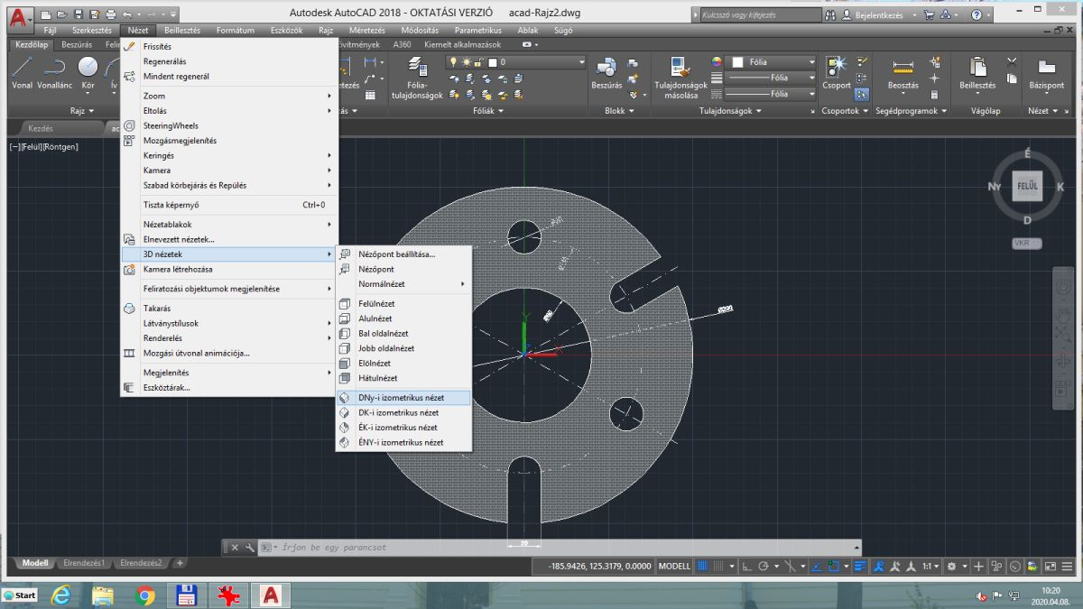
Szabad forgatás helyett lehet előre beállított 3D nézetet is választani. Lásd pl. a képen.

Slide 21
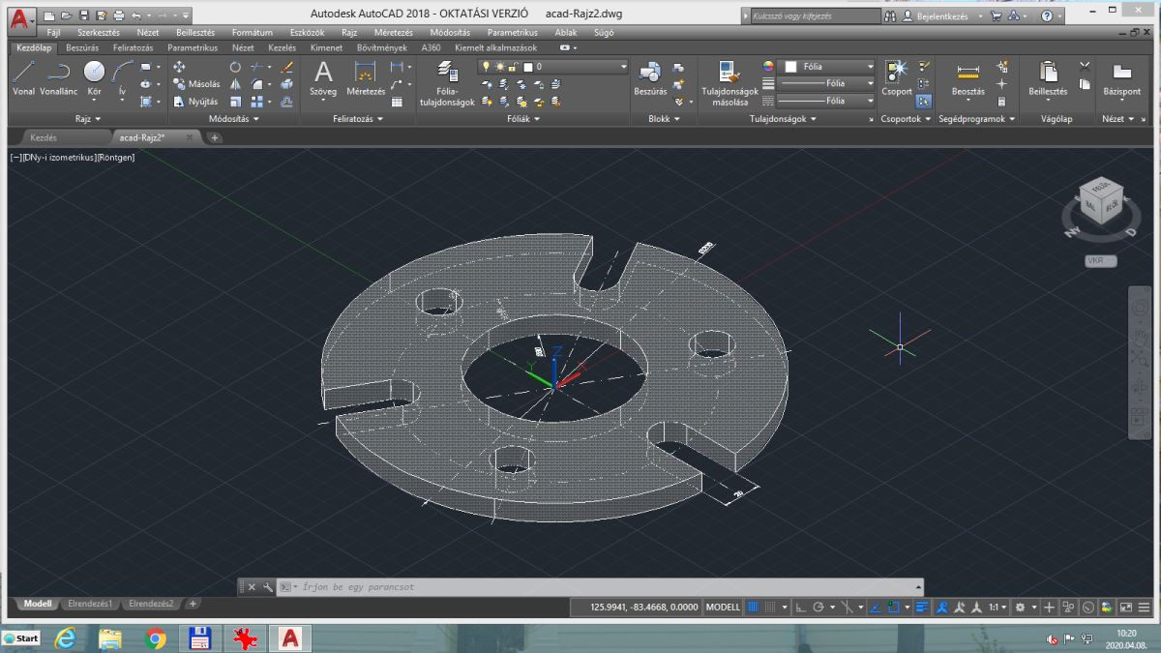

Slide 22
A KIHÚZÁS mellett más módok is vannak lemezek testté változtatására.
Egyik ilyen mód a „MEGFORGATÁS”.
Ehhez megrajzolunk egy új rajzot (gyak3.pdf).
A méretezést most nem rajzoljuk meg, de az alsó szimmetriavonal szükséges: ez lesz, ami körül megforgatjuk majd a lemezt.
Érdemes úgy elhelyezni, hogy könnyen lehessen számítani a pozíciót; emiatt a pontvonallal kezdjük: legyen az első koordináta: -5 TAB 0 ENTER; a hossz pl. 105, TAB a szög: 0 ENTER; vonal befejezése: ESC.

Slide 23
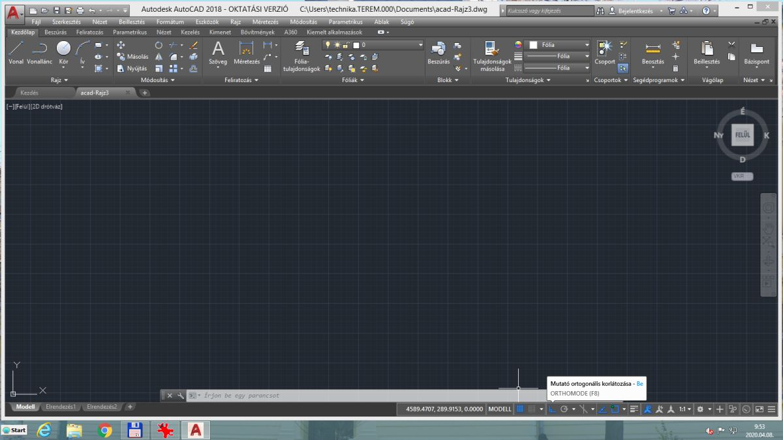
Kiválaszthatjuk az ORTHO módot: ez esetben csak vízszintes vagy függőleges vonalat tudunk rajzolni, ha az egeret a megfelelő irányba elmozdítjuk.

Slide 24
Elkezdjük a vonalrajzolást pl. a 0 TAB 20 ENTER koordinátánál, majd utána már csak azt kell csinálni, hogy az egeret elmozdítjuk a megfelelő irányba, majd beírjuk a vonalhosszat és ENTER. A szöget most nem kell, mert az csak 0 vagy 90 lehet.
A hosszakat le lehet olvasni vagy ki lehet számítani a rajzról (gyak3.pdf).

Slide 25
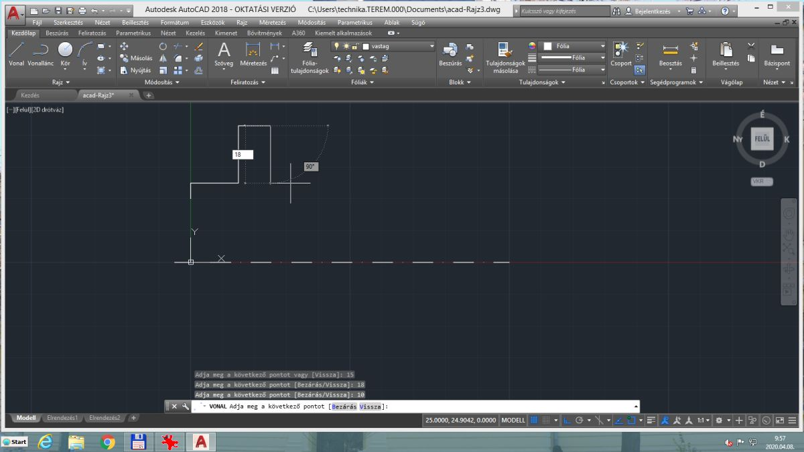

Slide 26
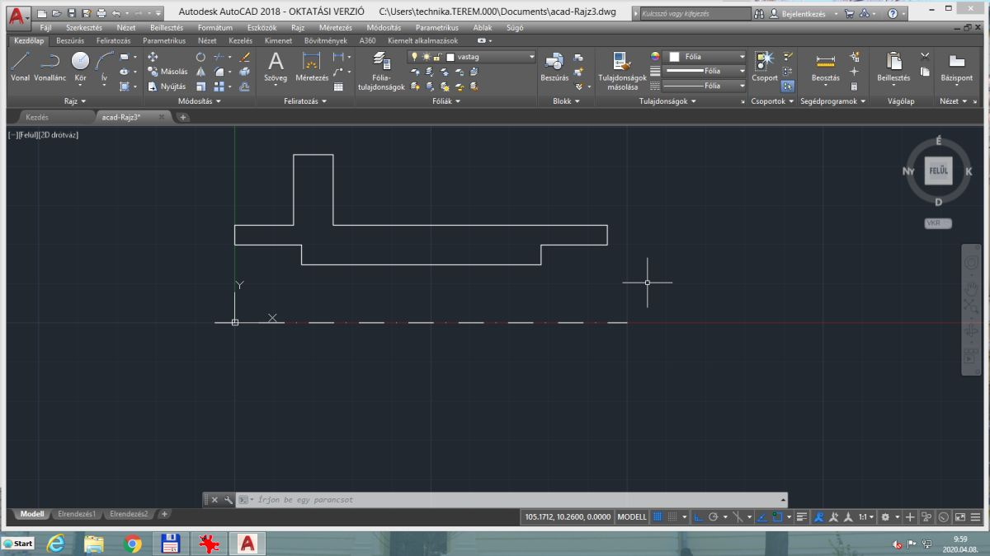
Ha körbeértünk, akkor ESC, hogy befejezzük a vonalat.
Az utolsó szakasznál zöld jelzés fogja mutatni a pontos illesztést (tárgyraszter).

Slide 27
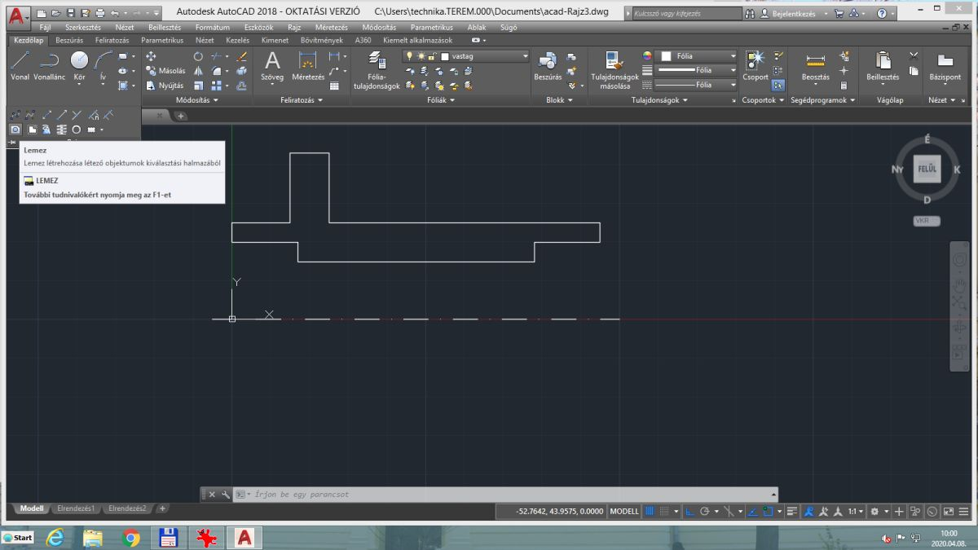
Létre kell hozni a lemezt. Minden folytonos vonalszakaszt ki kell jelölni.

Slide 28
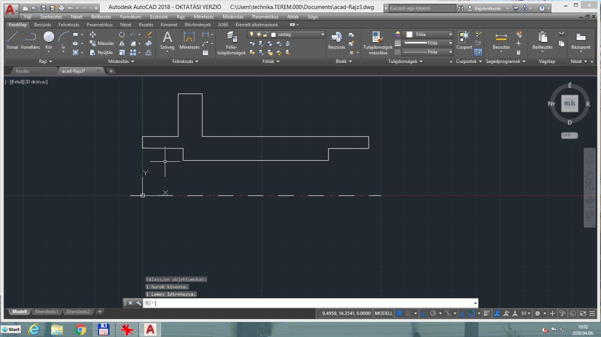
Ha jól csináltuk.

Slide 29
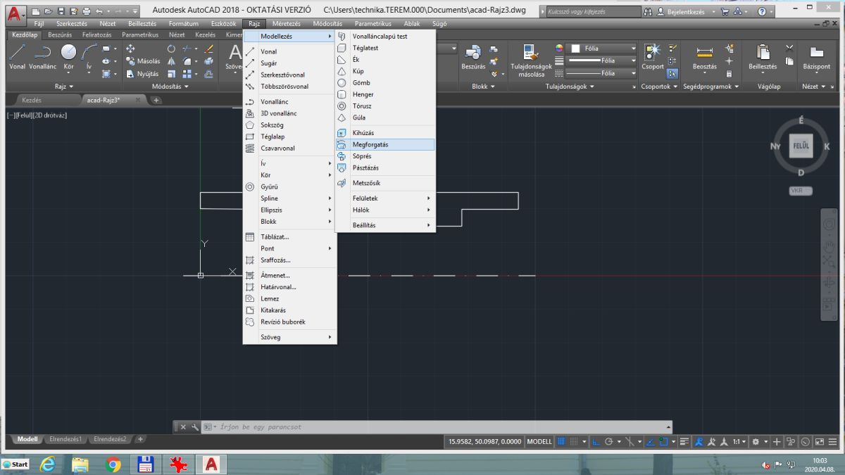
MEGFORGATÁS parancs.

Slide 30
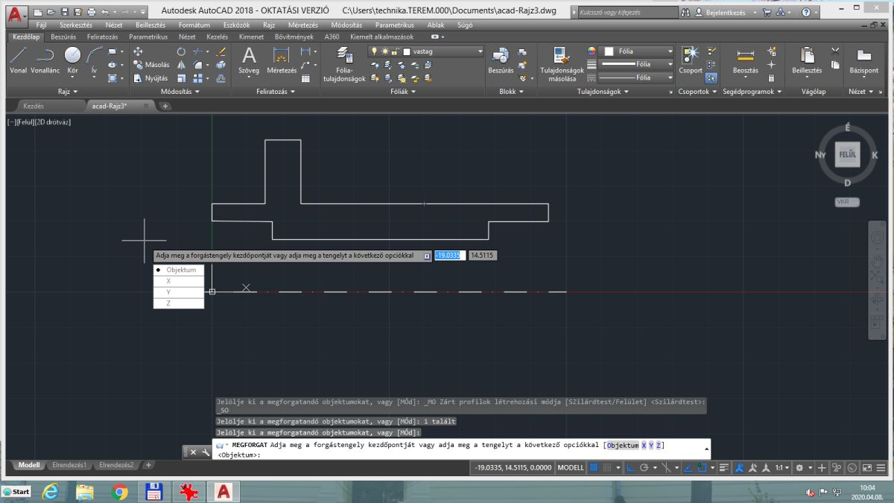
LE NYÍL billentyű, és ki kell választani azt, hogy objektum.

Slide 31
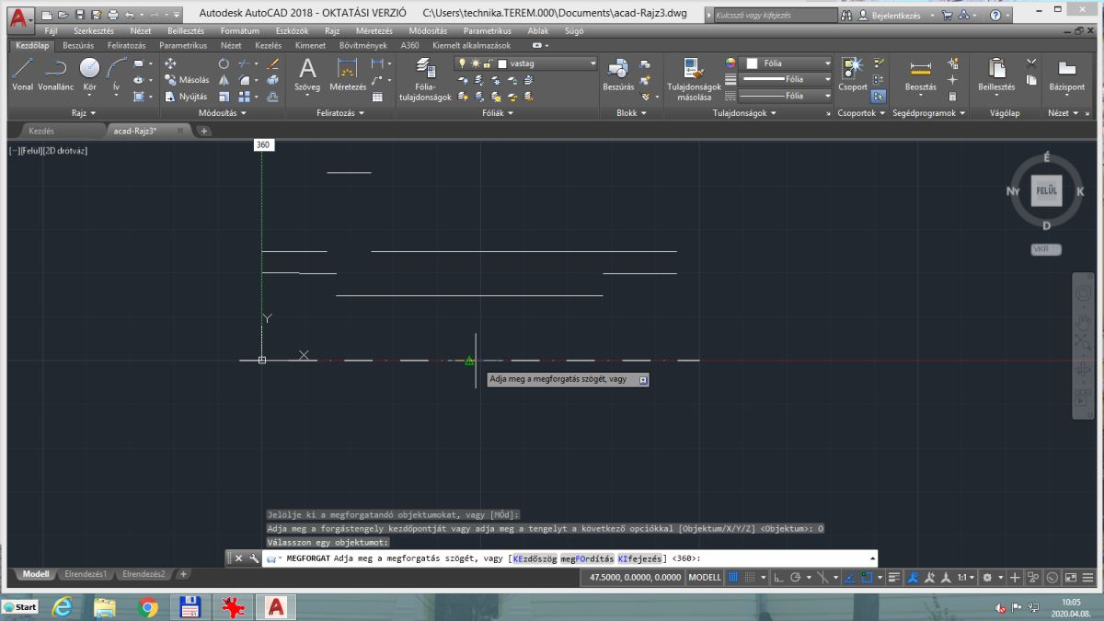
Most rákattintunk a pontvonalra, majd megadjuk a megforgatás szögét (360).

Slide 32
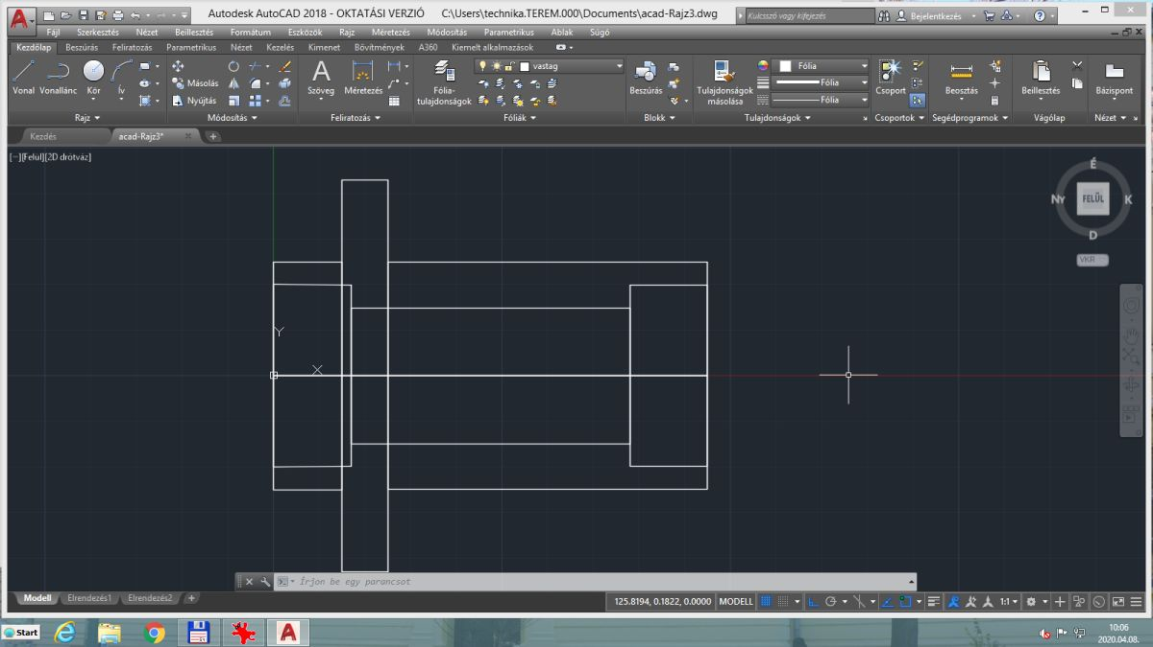
Kész a forgástest.

Slide 33
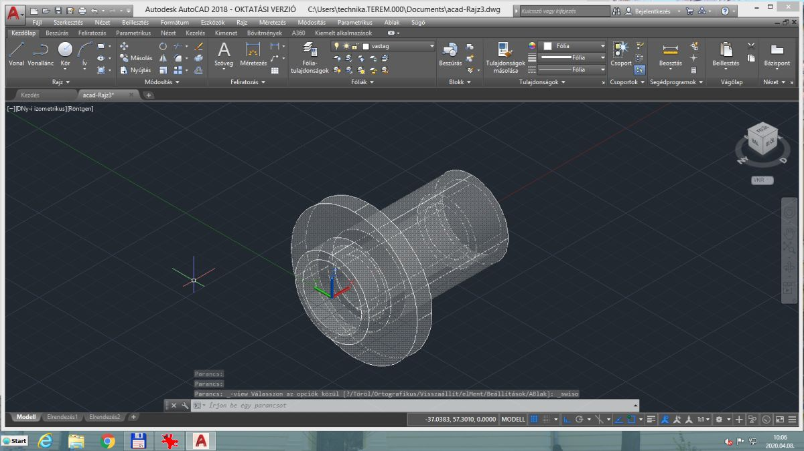
Pl. röntgen nézet és elforgatás.

